Slide 1
Agata
GUÍA RÁPIDA DE THUNDERBIRD
Versión 2.9.0
11/03/2014

Slide 2
Introducción
DESCRIPCIÓN GLOBAL
Bienvenido/a a la guía rápida para el manejo y configuración de calendarios remotos en Mozilla Thunderbird + Lightning.
Sin introducir al lector en conceptos excesivamente técnicos, se detallan todos los parámetros de configuración necesarios para que el cliente pueda configurar el sistema y entender los mensajes que proporciona la herramienta.
Mediante la interfaz DAV ofrecida por el Sistema de Agenda, un usuario podrá gestionar sus eventos desde Mozilla Thunderbird + Lightning, así como acceder a la información sobre eventos pertenecientes a otros usuarios que previamente han ofrecido el permiso para ello.
Para más información, acceda a la ayuda “on-line” de la aplicación
    https://agenda-sstt.junta-andalucia.es/doc

Slide 3
Instalación y Configuración
REQUISITOS
Los requisitos fundamentales para el correcto funcionamiento del sistema de
Sincronización y las versiones recomendadas son:
  Mozilla Thunderbird 17.0.11
  Agata-Lightning 1.0.
  Agata Addressbook Connector 0.4.0
  Conectividad HTTP con la URL https://agenda.juntadeandalucia.es/usuarios/<USUARIO>/
  El usuario se debe encontrar dado de alta en el Sistema de Agenda.
  El usuario debe tener permisos, de lectura o de escritura, sobre aquellas colecciones a las que desee acceder.
  Póngase en contacto con su Centro de Atención a Usuarios si necesita la instalación y configuración del cliente Agata para Thunderbird

Slide 4
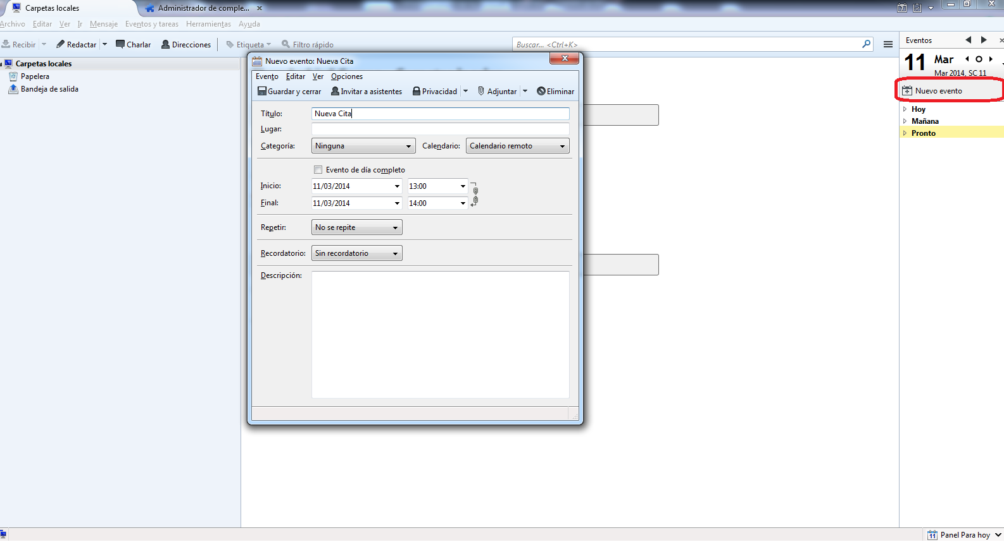
Creación de Citas desde Thunderbird
CITAS
  Para la creación de una cita acceder al cliente Mozilla Thunderbird.
Seleccionar “Nuevo Evento”, se abrirá una ventana emergente, donde se informa el titulo, la fecha de fin, de inicio, etc... Pulsar “Guardar y Cerrar”.

Slide 5
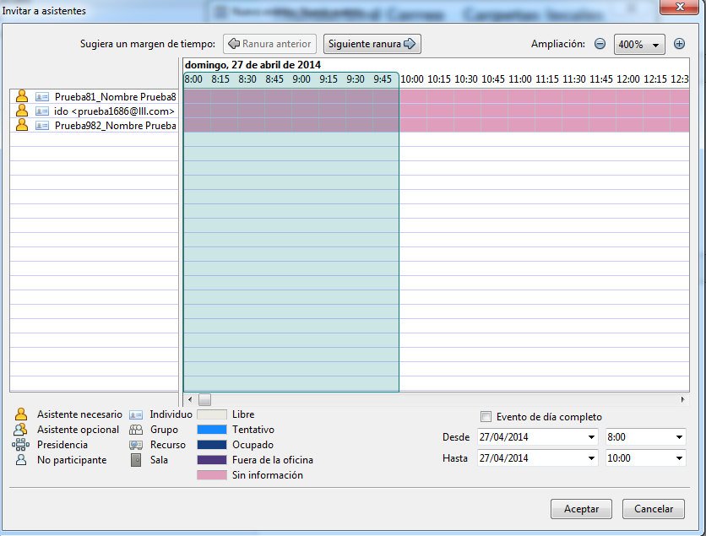
Creación de Citas desde Thunderbird
CITAS
  Para la creación de una cita con asistentes, seleccionar “Nuevo Evento”, se abrirá una ventana emergente donde se selecciona “Invitar a asistentes”, aquí se pueden ir añadiendo los participantes y en la parte derecha comprobar su disponibilidad según el color, tal y como se observa en la imagen.

Slide 6
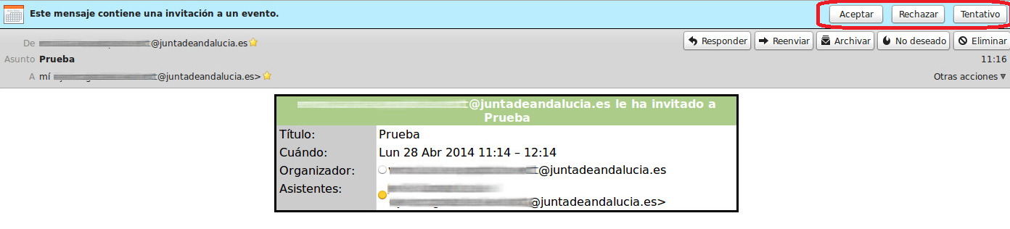
Creación de Citas desde Thunderbird
CITAS
  Cuando se recibe una cita se puede seleccionar, Aceptar, Rechazar o Tentativo.
  La opción tentativo se marca cuando se acepta la cita y se intentará asistir pero no se asegura.

Slide 7
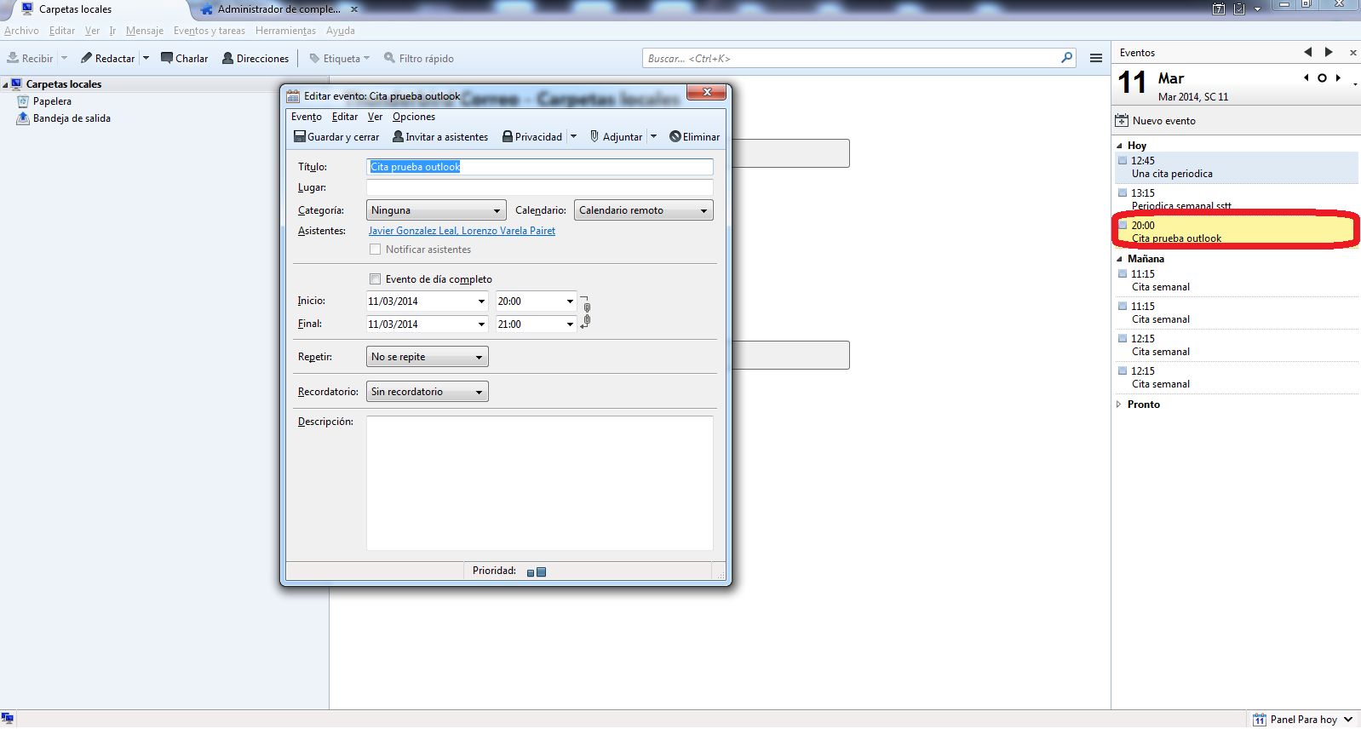
Edición de Citas desde Thunderbird
CITAS
  Para editar una cita en Mozilla Thunderbird hacer doble click sobre la cita, y modificar los datos necesarios en la ventana emergente. Seleccionar “Guardar y cerrar”

Slide 8
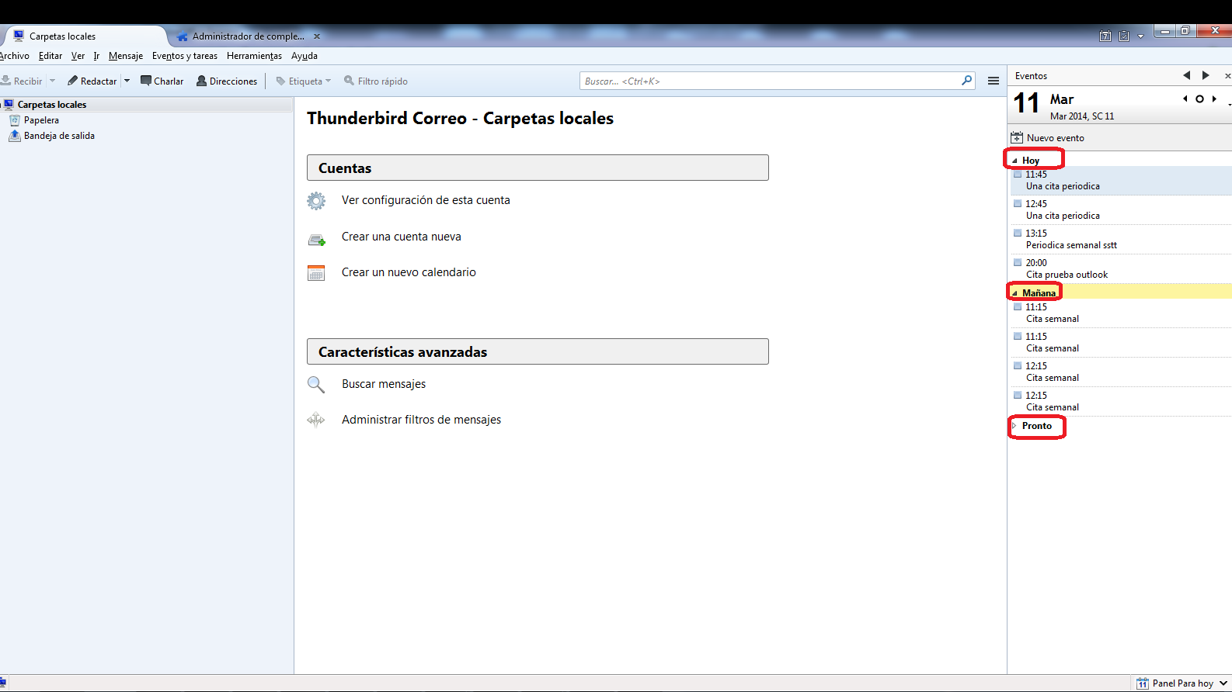
Consulta de Citas desde Thunderbird
CITAS
  La consulta de citas en Mozilla Thunderbird se puede realizar en diferentes vistas:
        Mensual
        Semanal
        Diaria

Slide 9
Limitaciones
CITAS
Algunas limitaciones que nos podemos encontrar a la hora de realizar una sincronización son:
El valor “No especificado” del campo Prioridad en Thunderbird se corresponderá con el valor “Medio” en Agata.
En Thunderbird se pueden establecer varios valores para el campo “Alarma”.Este campo, sólo aparece una vez en Agata, por lo que se recomienda que sólo se establezca una alarma en Thunderbird por cada cita para garantizar la compatibilidad.
Los campos TZ Hora de Inicio, TZ Hora Final de Thunderbird, al almacenar la cita en Agata el timezone se convierte al timezone por defecto del SAD, por lo que la cita se mostrará en la hora correcta pero con el timezone del SAD.
El campo Adjuntar de Thunderbird no existe en Agata y pierde su valor.
Para más información, acceda a la ayuda “on-line” de la aplicación.
    https://agenda-sstt.junta-andalucia.es/doc/

Slide 10
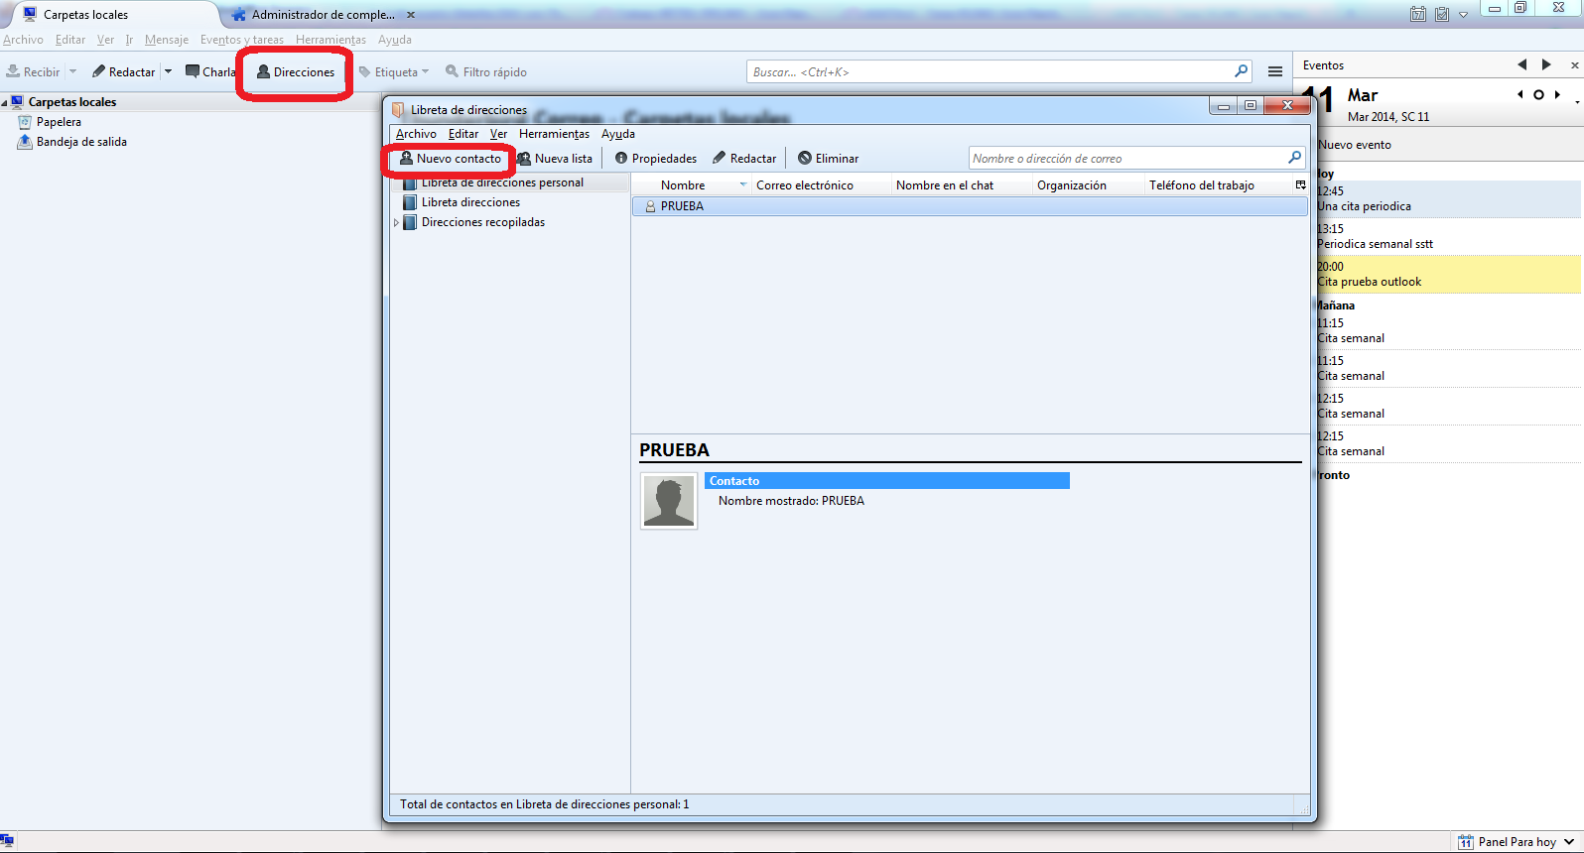
Creación de Contactos desde Thunderbird
CONTACTOS
  Para la creación de un contacto acceder al cliente Mozilla Thunderbird.
  Seleccionar “Direcciones”, se abrirá una ventana emergente, pulsar en “Nuevo contacto”

Slide 11
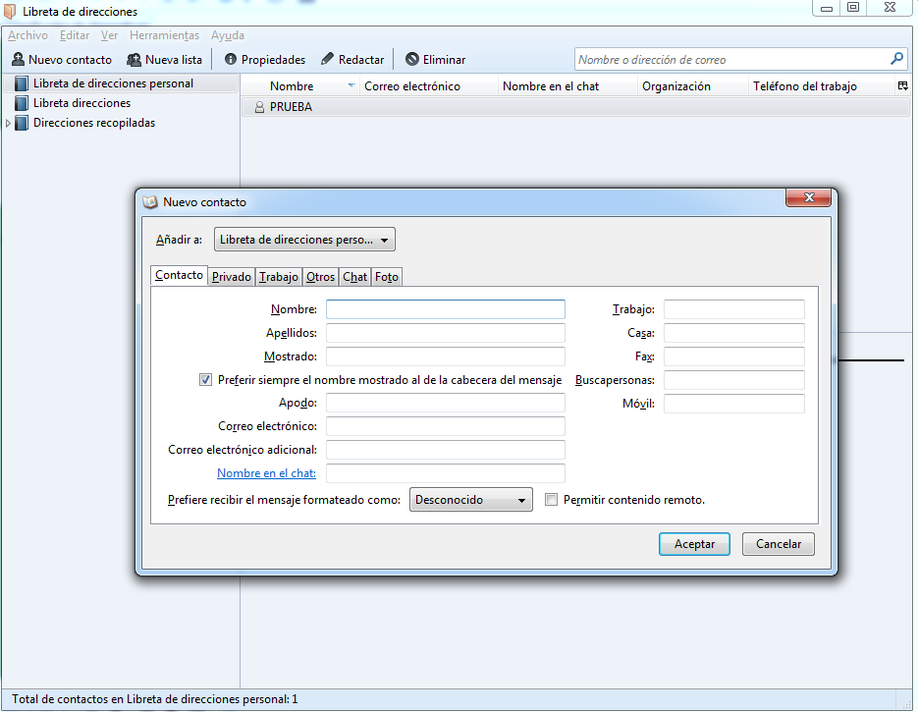
Creación de Contactos desde Thunderbird
CONTACTOS
  En la ventana emergente de “Nuevo Contacto”, rellenar los campos del contacto.

Slide 12
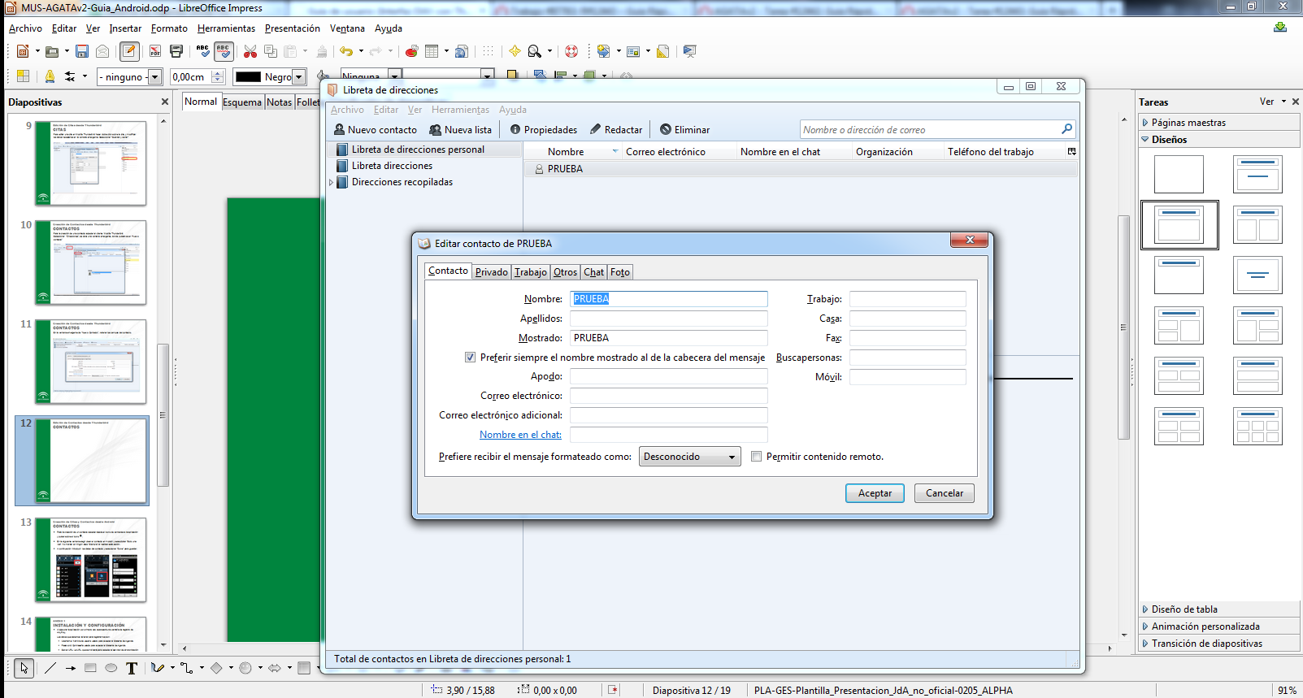
Edición de Contactos desde Thunderbird
CONTACTOS
  Para editar un contacto existente, hacer doble click sobre dicho contacto y en la ventana emergente modificar la información.

Slide 13
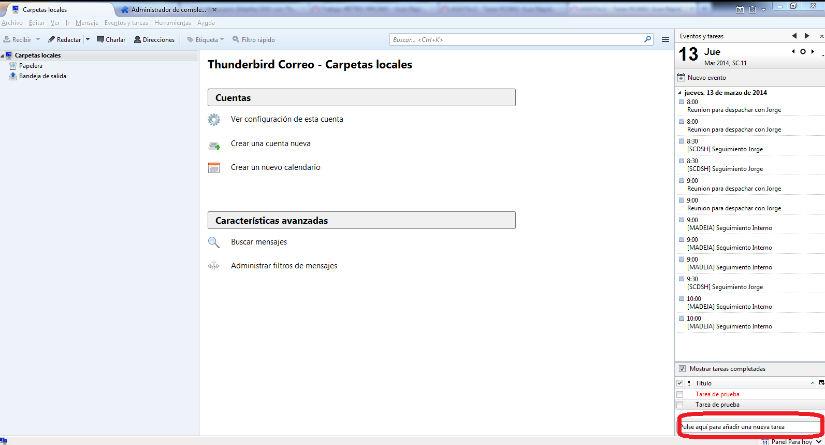
Creación y edición de Tareas desde Thunderbird
TAREAS
  Para crear una tarea hacer click en “Pulsa aquí para añadir una nueva tarea”, a continuación poner el nombre de la tarea.

Slide 14
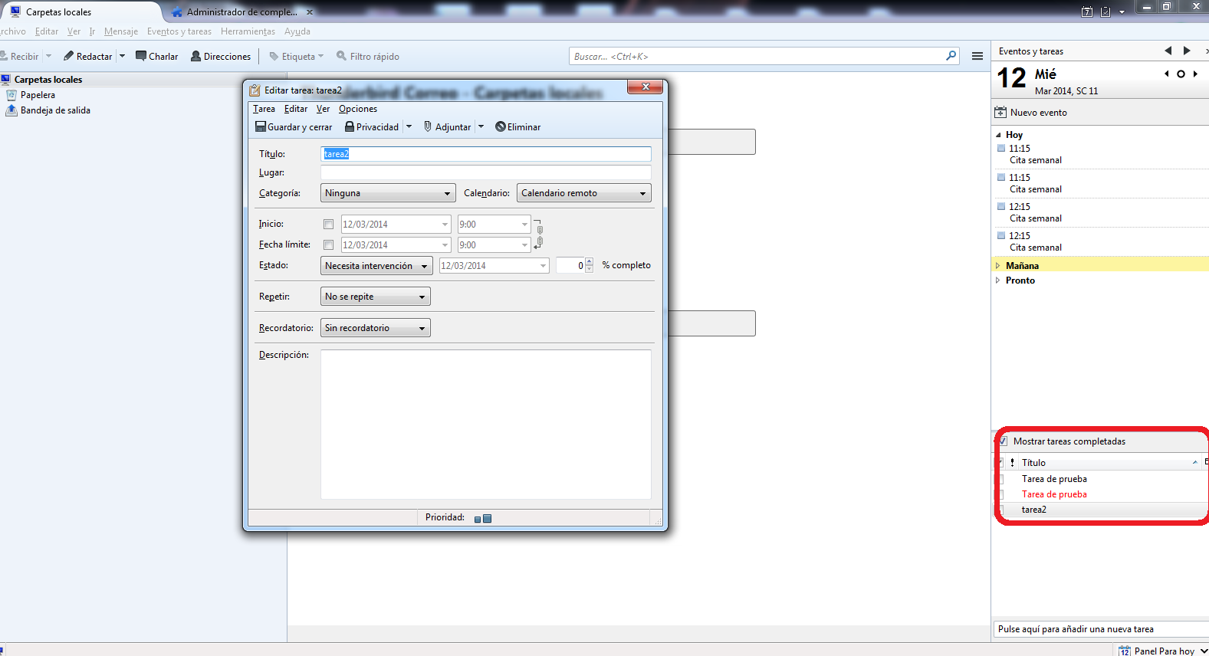
Edición de Tareas desde Thunderbird
TAREAS
  Para editar una tarea hacer doble click sobre el nombre de dicha tarea y en la ventana emergente rellenar los datos necesarios.

Slide 15
ANEXO 1
INSTALACIÓN Y CONFIGURACIÓN
Este apartado contiene información técnica, solicite a su Centro de Atención a Usuarios la configuración e instalación del cliente Thunderbird
URLs de conexión:
Debido al carácter distribuido-centralizado del Sistema de Agenda, las URLs que se podrán emplear para acceder a la interfaz CalDAV serán:
Accesos a través del Coordinador Centralizado de Agendas (CSA): en este caso, el acceso se realizará sobre una URL genérica, única para el conjunto de instancias de Sistemas de Agenda empleados en la Junta de Andalucía. El CSA se encargará de realizar la redirección, haciendo las funciones de proxy inteligente, hacia el Sistema de Agenda en el que el usuario se encuentra dado de alta.
La URL para emplear en este caso será:
Para acceso a calendarios y tareas:
https://agenda.juntadeandalucia.es/usuarios/<USER_LOGIN>/calendario/<CAT>/
Para acceso sólo a registros de tareas:
https://agenda.juntadeandalucia.es/usuarios/<USER_LOGIN>/tareas/<CAT>/
Donde <USER_LOGIN> será el login del usuario, parte izquierda del correo, antes de @.
Acceso directo al Sistema de Agenda Distribuido: en este caso, se accederá directamente a la URL empleada por el Sistema de Agenda para acceder al servicio de sincronización, es decir, no es necesario acceder al CSA.

Slide 16
ANEXO 1
INSTALACIÓN Y CONFIGURACIÓN
Estas URLs serán dependientes de las configuraciones propias de la instalación del Sistema de Agenda y el servicio de sincronización. Por ejemplo:
Para acceso a calendarios y tareas:
https://<BASE_URL>/sad-dav/usuarios/<USER_LOGIN>/calendario/<CAT>
Para acceso sólo a registros de tareas:
https://<BASE_URL>/sad-dav/usuarios/<USER_LOGIN>/tareas/<CAT>
En los casos anteriores, <CAT> se deberá sustituir por:
Acceso la colección completa: all
Acceso a una categoría determinada: se sustituirá por el nombre de la categoría en concreto. Asimismo, <USER_LOGIN>se deberá sustituir por el nombre de usuario con el cual se accede al sistema de agenda.
En adelante, cuando se haga referencia a la URL de acceso DAV se empleará el término: <DAV_URL>.

Slide 17

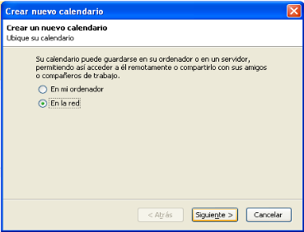
ANEXO 1
INSTALACIÓN Y CONFIGURACIÓN
Para crear un nuevo calendario, se accederá a la vista correspondiente en Thunderbird, accesible mediante el icono:
Una vez que se ha accedido a la vista indicada anteriormente, para crear un nuevo calendario bastará con hacer clic con el botón derecho en la zona izquierda de la ventana, en la que se muestra el listado de calendarios que se tienen accesibles. Una vez que se pincha en esta opción, aparecerá una venta que solicita el tipo de calendario que se desea crear, “En mi ordenador” o “En la red”, siendo esta última la que deberá seleccionarse:

Slide 18
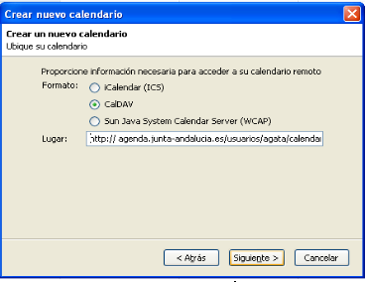
ANEXO 1
INSTALACIÓN Y CONFIGURACIÓN
Tras esto, se pulsará sobre siguiente, y se pasará a definir las propiedades y ubicación del calendario remoto al que se desea tener acceso:
Formato: la opción que hay que seleccionar es CalDAV
Lugar: se indicará la colección a la que se desee tener acceso. Se establecerá el valor indicado en <DAV_URL>

Slide 19
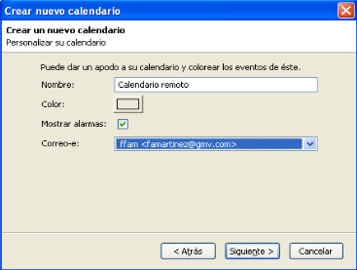
ANEXO 1
INSTALACIÓN Y CONFIGURACIÓN
  Al pulsar en “Siguiente” los datos que se solicitarán son:
    Nombre: nombre con el que se identificará el calendario en Thunderbird. Este nombre es independiente del Sistema de Agenda.
    Color: color con el que se mostrarán los eventos en el calendario.
    Mostrar alarmas: si se encuentra activo, las alarmas de aquellas citas serán mostradas por Thunderbird.
    Correo-e: dirección de correo electrónico para la gestión de IMIP.
Si el proceso se realiza de forma correcta, aparecerá una ventana solicitando la autenticación del usuario. Esta autenticación se llevará a cabo mediante los mismos nombre de usuario y contraseña que se emplean en el Sistema de Agenda.

Slide 20

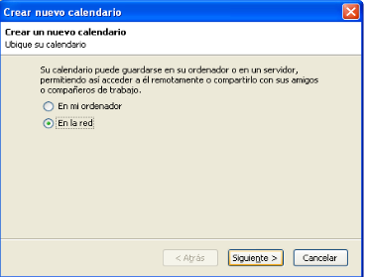
ANEXO 1
INSTALACIÓN Y CONFIGURACIÓN
Para crear un nuevo registro de tareas, se accederá a la vista correspondiente en Thunderbird, accesible mediante el icono:
Una vez que se ha accedido a la vista indicada anteriormente, para crear un nuevo registro de tareas bastará con hacer clic con el botón derecho en la zona izquierda de la venta, en la que se muestra el listado de calendarios que se tienen accesibles. Una vez que se pincha en esta opción, aparecerá una venta que solicita el tipo de calendario que se desea crear, “En mi ordenador” o “En la red”, siendo esta última la que deberá seleccionarse:

Slide 21
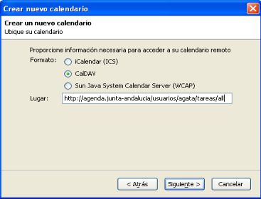
ANEXO 1
INSTALACIÓN Y CONFIGURACIÓN
Tras esto, se pulsará sobre siguiente, y se pasará a definir las propiedades y ubicación del calendario remoto al que se desea tener acceso:
Formato: la opción que hay que seleccionar es CalDAV.
Lugar: se indicará la colección a la que se desee tener acceso. Se establecerá el valor indicado en <DAV_URL>.

Slide 22
ANEXO 1
INSTALACIÓN Y CONFIGURACIÓN
Al pulsar en “Siguiente” los datos que se solicitarán son:
  Nombre: nombre con el que se identificará el registro de tareas en Thunderbird. Este nombre es independiente del Sistema de Agenda.
  Color: color con el que se mostrarán las tareas.
  Mostrar alarmas: si se encuentra activo, las alarmas de aquellas tareas serán mostradas por Thunderbird.
  Correo-e: dirección de correo electrónico para la gestión de IMIP.
Si el proceso se realiza de forma correcta, aparecerá una ventana solicitando la autenticación del usuario. Esta autenticación se llevará a cabo mediante los mismos nombre de usuario y contraseña que se emplean en el Sistema de Agenda.

Slide 23
ANEXO 1
INSTALACIÓN Y CONFIGURACIÓN
La extension Ag@ta Connector ofrecera al usuario la posibilidad de integrar la libreta de contactos de Thunderbird con la libreta de contactos de AG@TA. Manteniendo intacta toda la funcionalidad ya ofrecida por Thunderbird:
• Creación automática de contactos al enviar un email a una nueva dirección de Correo.
• Auto completado a la hora de establecer participantes en citas o el destinatario de un correo.
• Importación y exportación de libretas de direcciones en distintos formatos.
• Impresión de libretas de contactos.

Slide 24
ANEXO 1
INSTALACIÓN Y CONFIGURACIÓN
Para instalar la extensión Ag@ta Addressbook Connector en
Thunderbird habrá que dirigirse al menú “Herramientas → Complementos“,
pestaña “Administrar complementos” y pulsar el botón “Herramientas”
que aparece en la parte inferior izquierda de la ventana y seleccionar la opción “Instalar complemento desde archivo...”
Esto abrirá una ventana con el explorador de archivos para seleccionar el archivo .xpi
correspondiente a la extensión Ag@ta Addressbook Connector.
Una vez seleccionado el .xpi comenzara la instalación de la extensión y tras acabar, se solicitara el reinicio de la aplicación Thunderbird.
Tras reiniciar la aplicación, para saber si la extensión Ag@ta Addressbook Connector se encuentra instalada, habrá que dirigirse al menú “Herramientas → Complementos“ y asegurarse que en la pestaña “extensiones” aparece lo siguiente:

Slide 25
MÁS INFORMACIÓN
Manual usuario - https://agenda-sstt.junta-andalucia.es/doc/
  Interfaz web
  Clientes móviles
    Clientes Android
    Clientes iOS
  Clientes de escritorio
    Clientes Thunderbird
    Clientes Outlook

Slide 26


